Slide 1
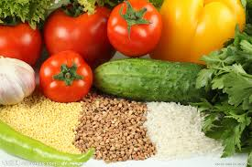
午餐生活教育

Slide 2
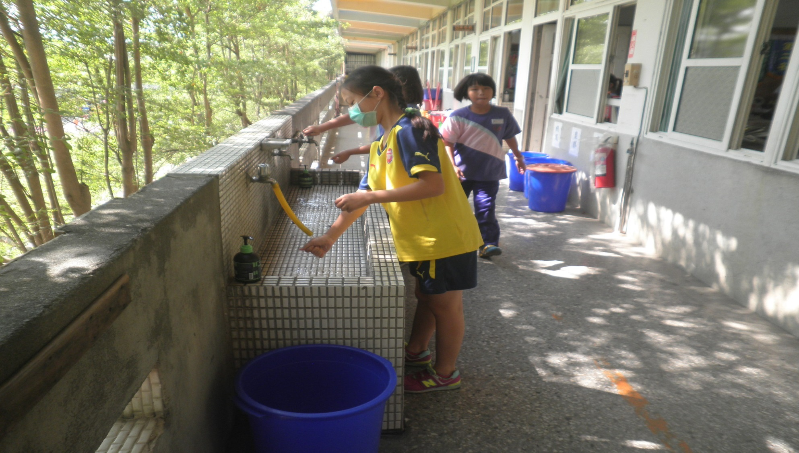
養成飯前洗手好習慣

Slide 3
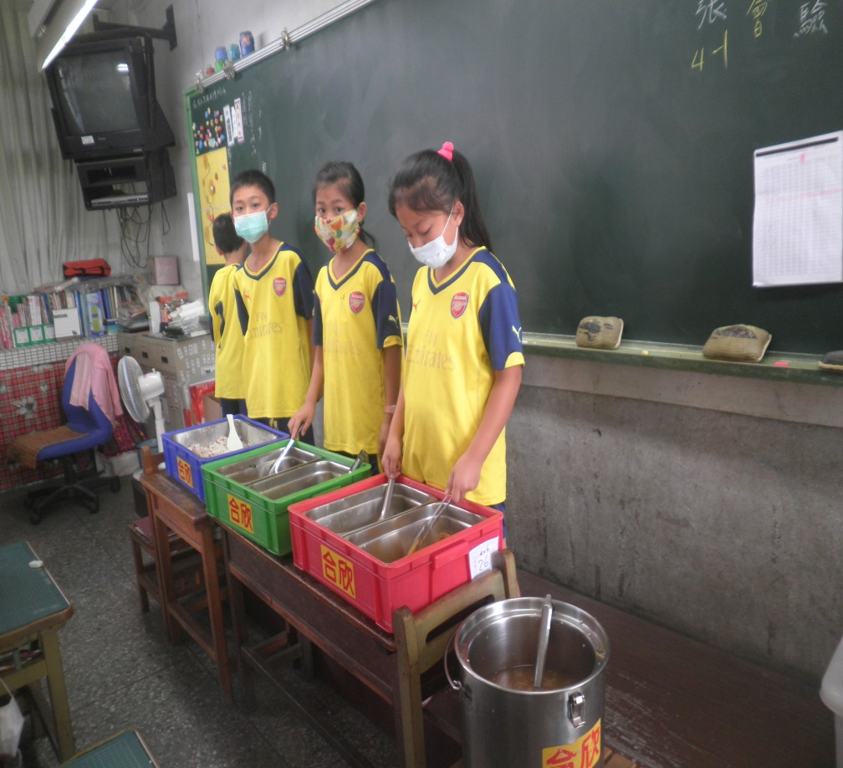
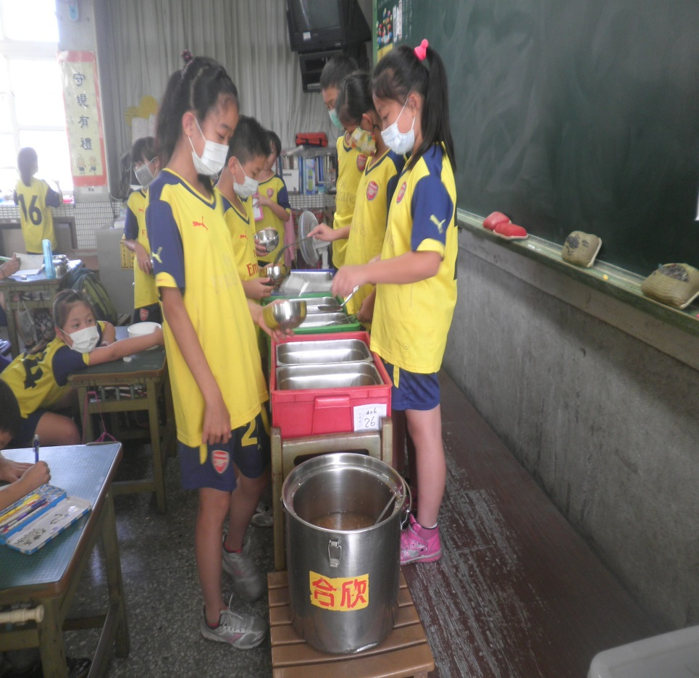
打菜同學戴上口罩預防口中細菌汙染菜餚
同學有秩序的排隊分配食物

Slide 4
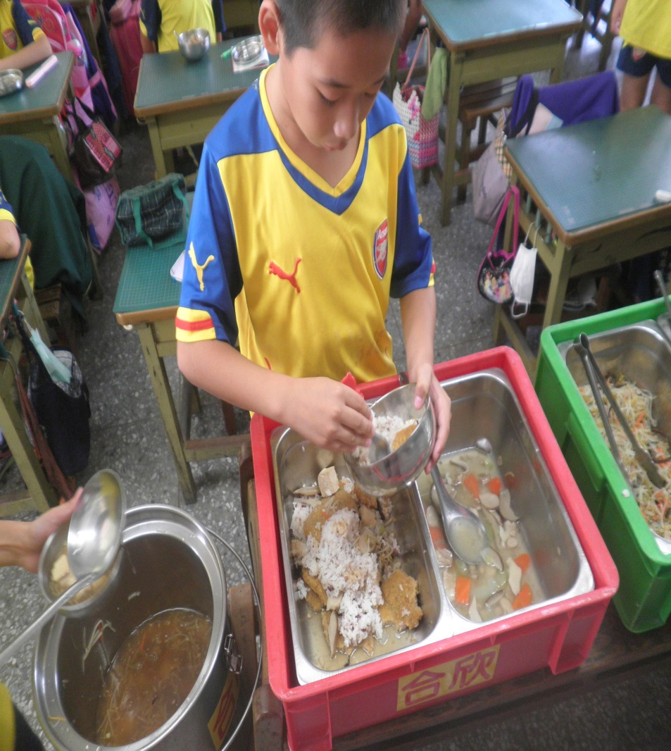
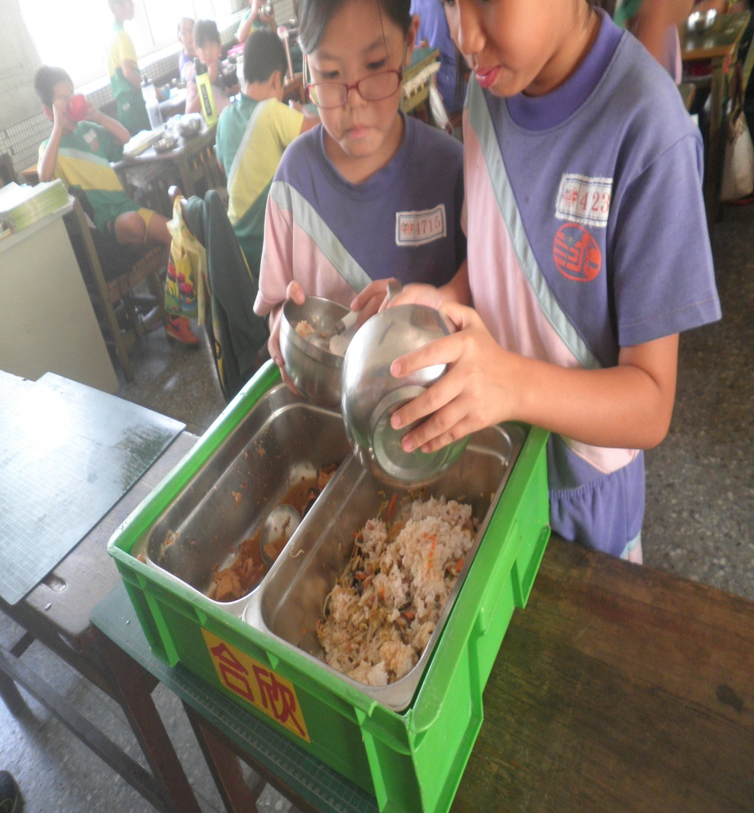
把吃剩的倒入廚餘回收

Slide 5
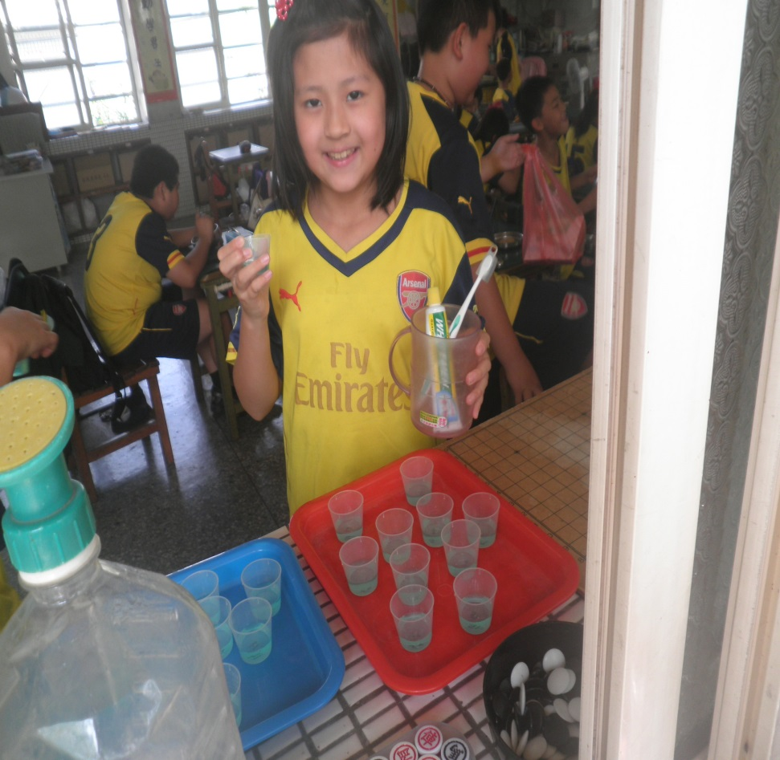
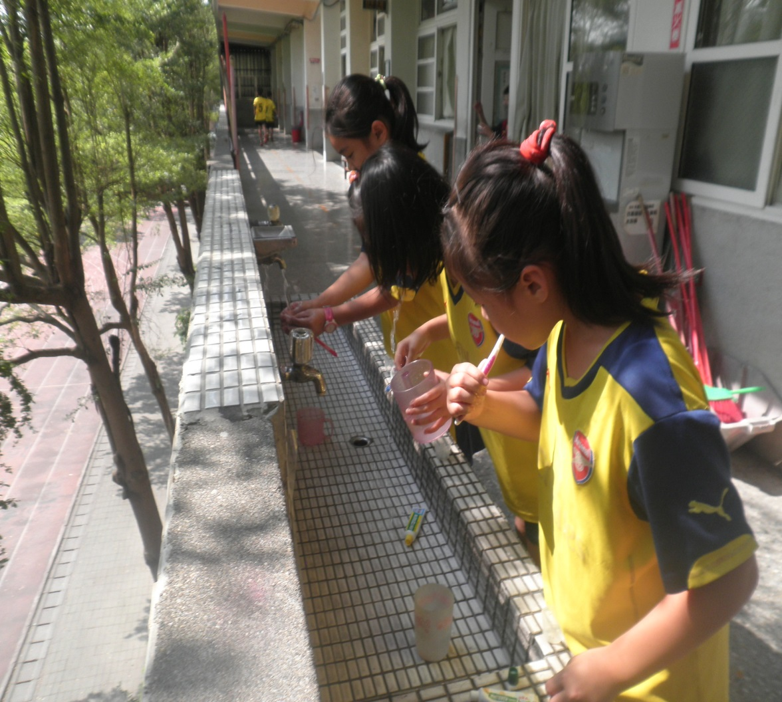
飯後潔牙口腔衛生

Slide 6
飯後環境清潔

Slide 7
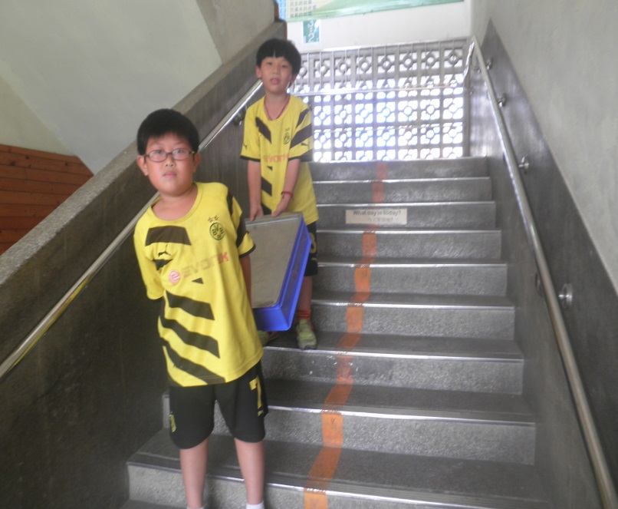
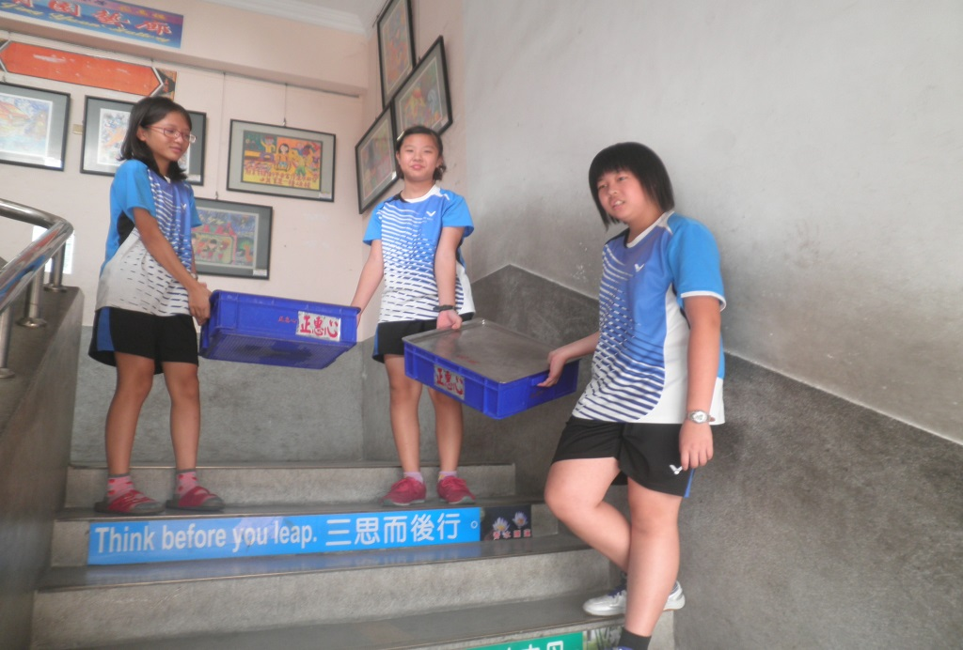
抬餐桶錯誤方式(一)
一上一下抬餐桶湯汁容易灑出
三人一起抬餐桶下樓梯危險

Slide 8
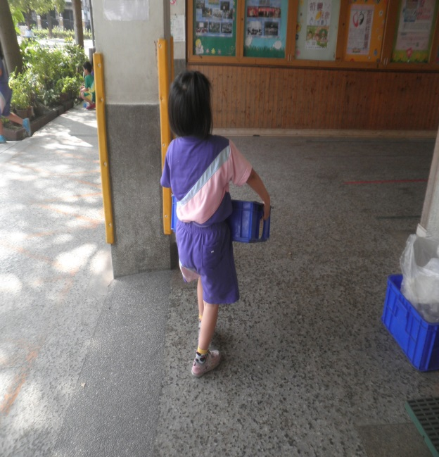
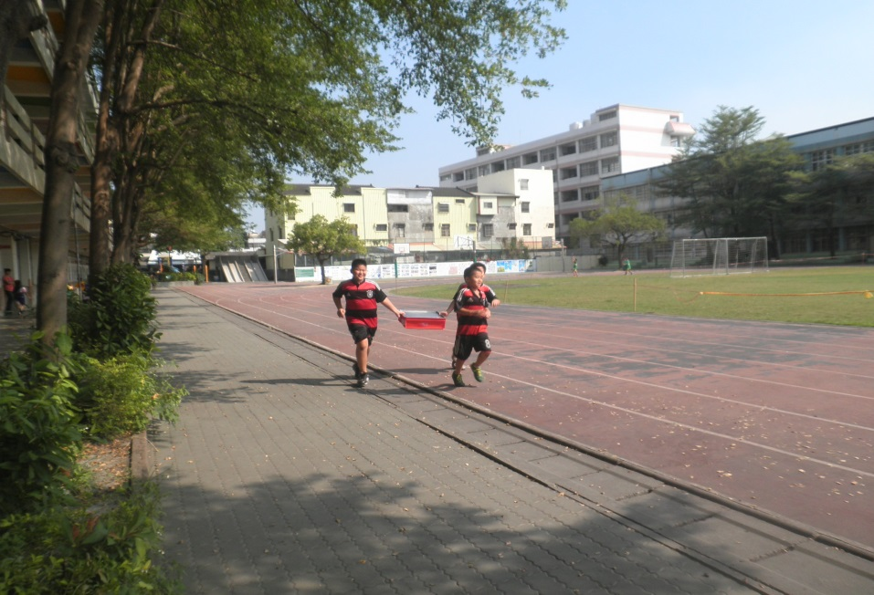
抬餐桶錯誤方式(二)
自己獨自一人抬餐桶
抬餐桶時奔跑容易跌倒受傷

Slide 9
抬餐桶錯誤方式(三)
自己獨自一人抬餐桶
抬餐桶時奔跑

Slide 10
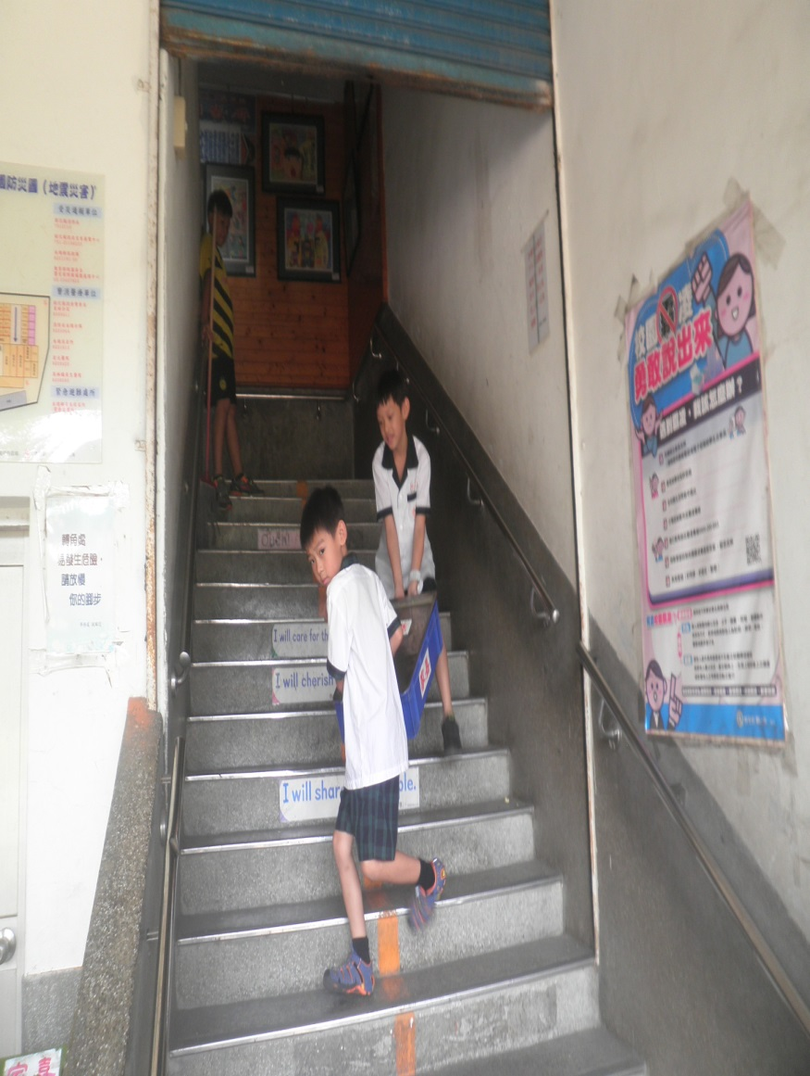
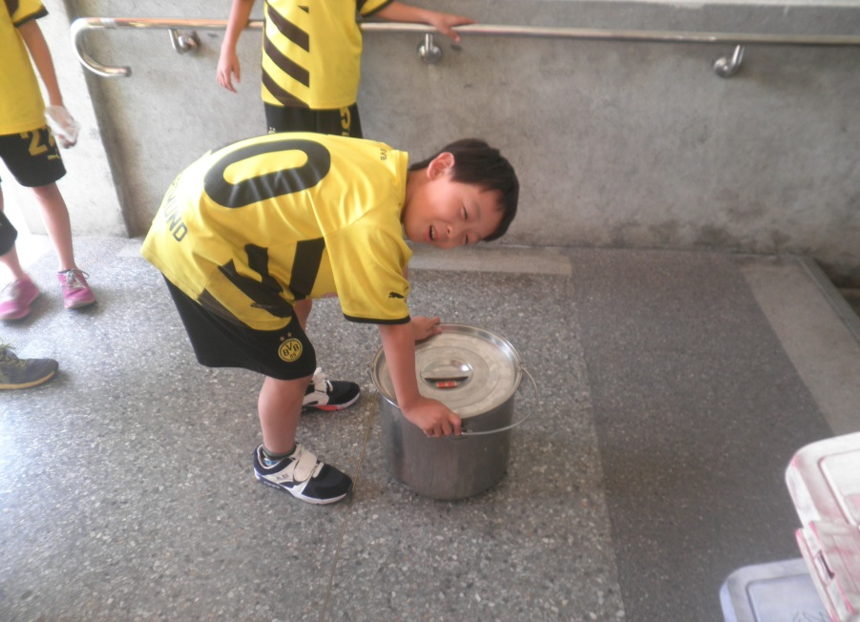
錯誤抬餐桶方式(四)
湯桶置於地上拖行
抬餐桶跑下樓梯很危險

Slide 11
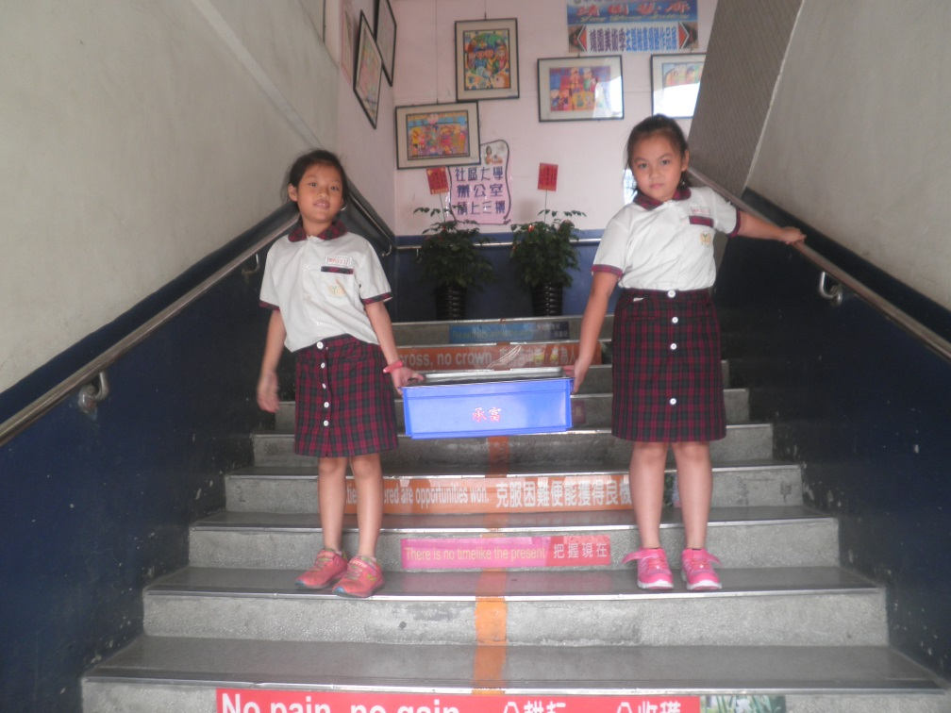
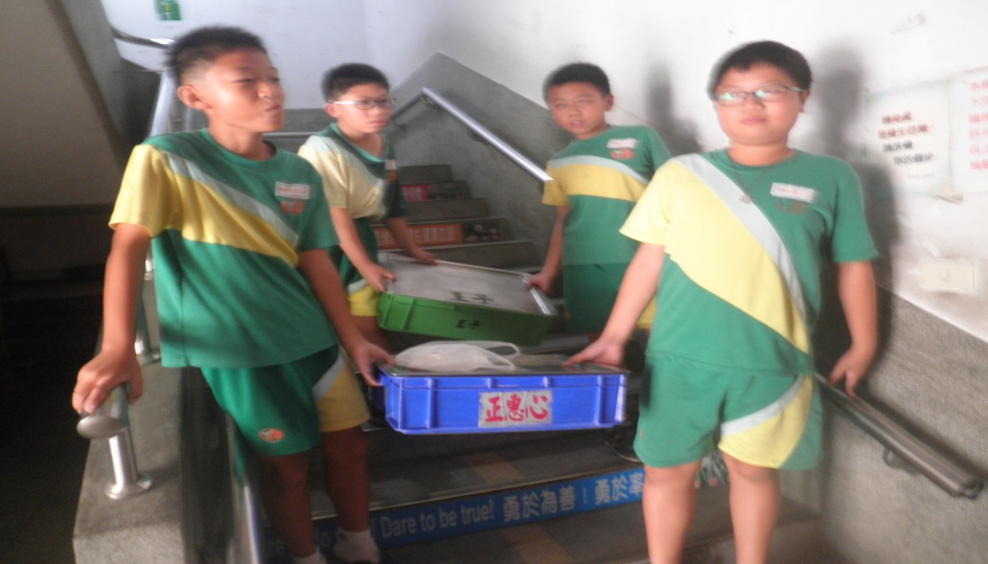
抬餐桶正確方式(一)
抬餐桶時，應兩人合力左右平衡，並有秩序慢慢下樓梯

Slide 12
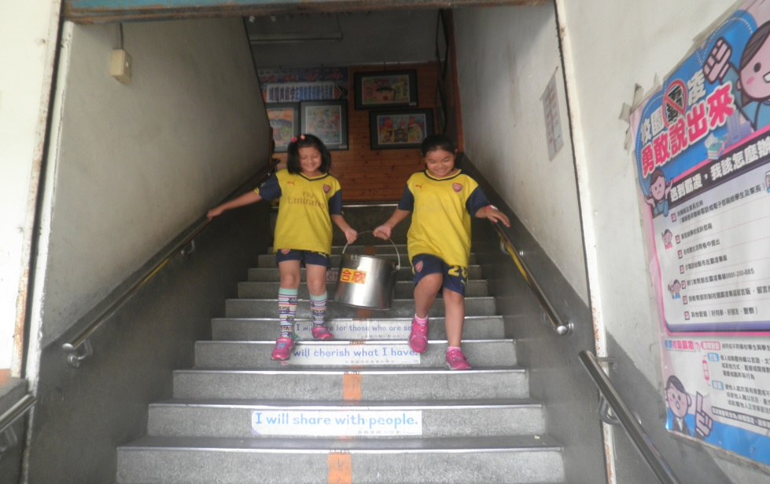
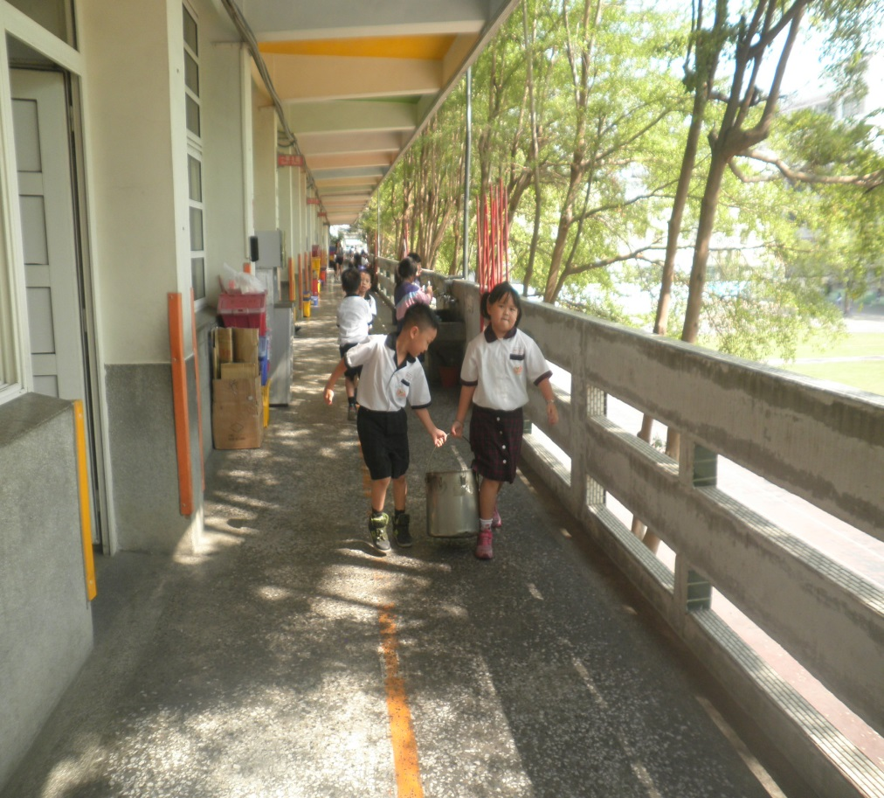
抬餐桶正確方式(二)
抬湯桶兩人合力，不奔跑，不將湯桶至於地上拖行

Slide 13
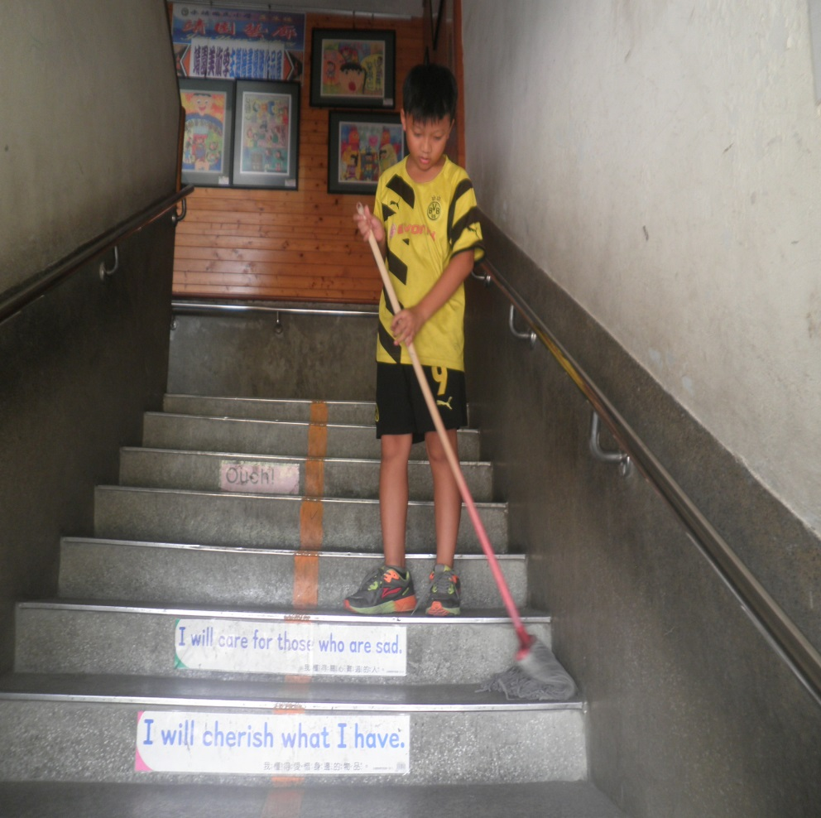
菜餚湯汁灑出馬上擦淨以免滑倒造成受傷

Slide 14
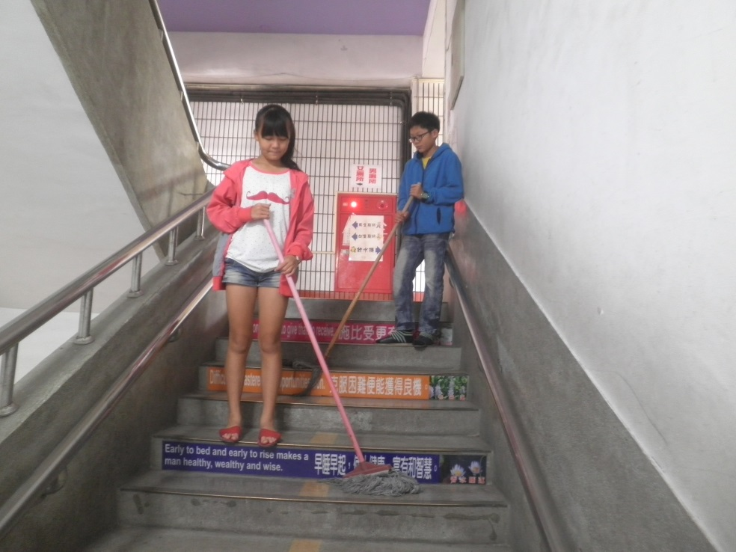
班級學生打掃樓梯環境很辛苦

Slide 15
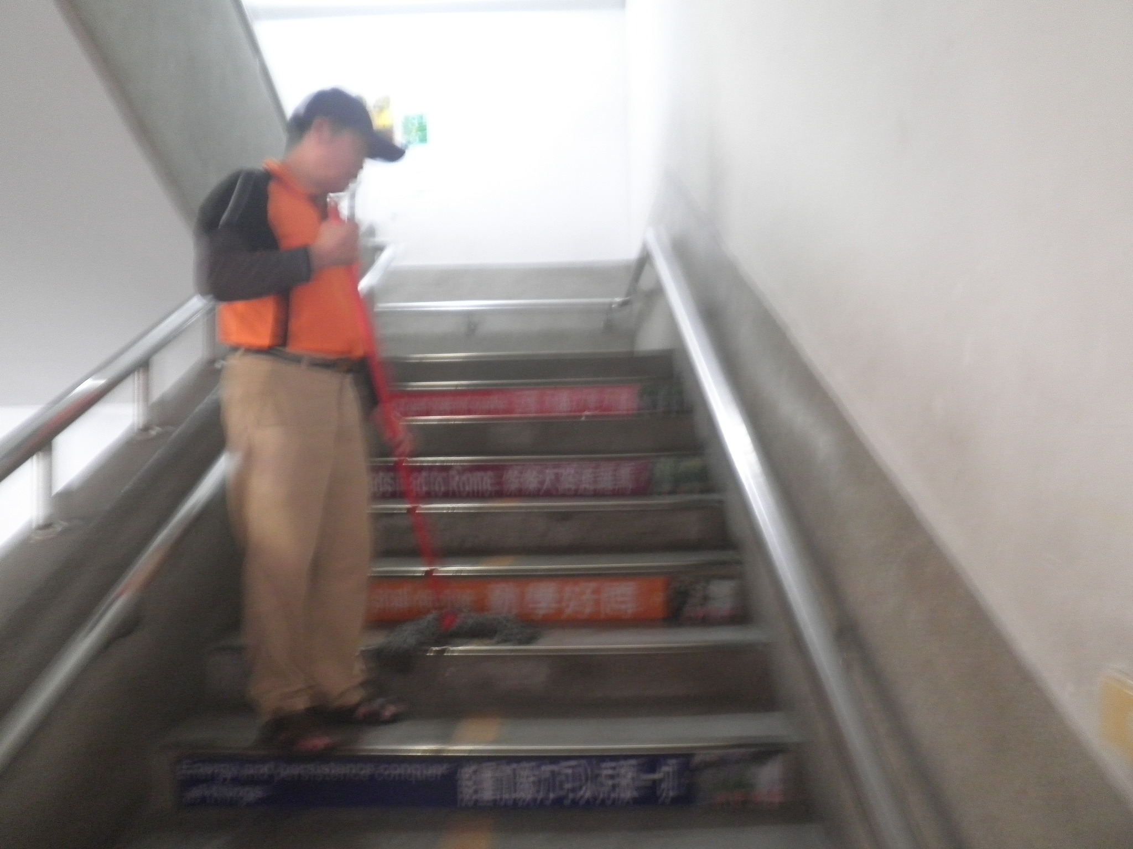
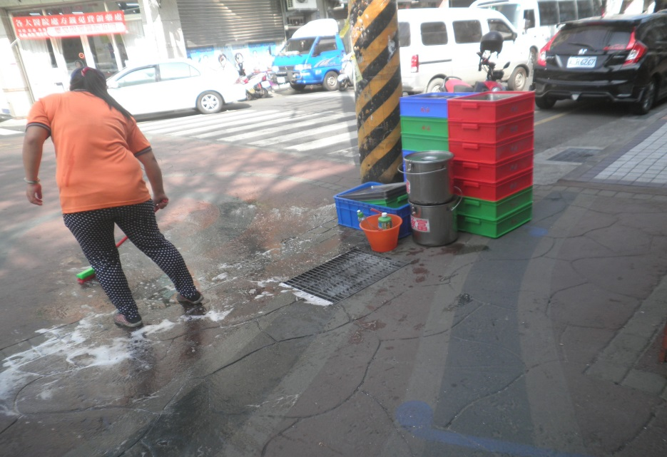
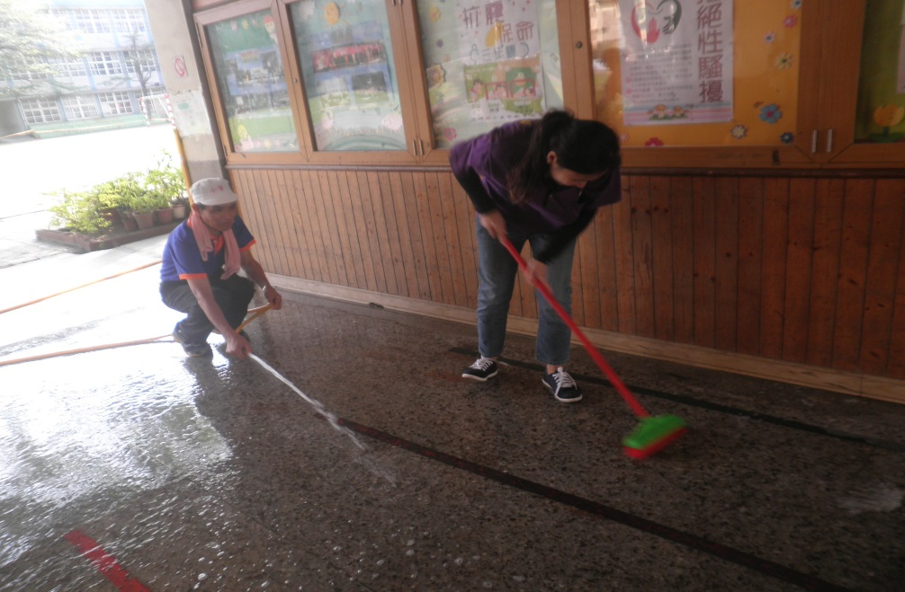
午餐公司工作人員每月清洗搬運午餐餐桶經過的各樓梯層很辛苦

Slide 16
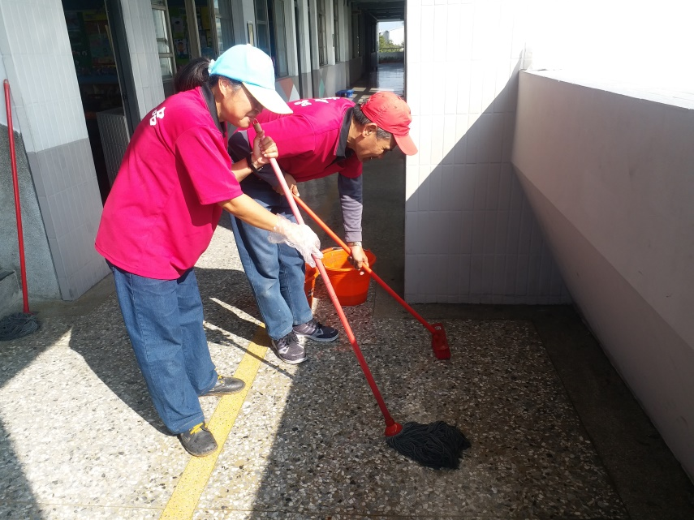
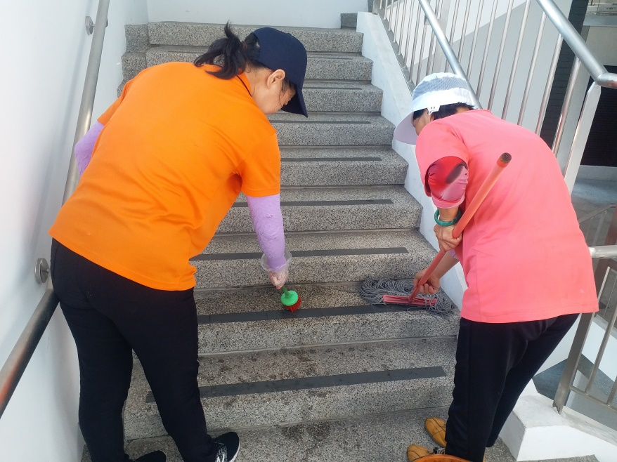
午餐公司工作人員每月清洗搬運午餐餐桶經過的各樓梯層很辛苦

